Slide 1

Projet fil rouge
Biblio
Notes:
notes

Slide 2
Présentation
Le but.
Le résultat attendu.
Pour construire cette application.
Notes:
Le but est de présenter l’application d’une bibliothèque pour que l’abonné puisse effectuer des recherches d’ouvrages.
Le résultat attendu est d’afficher la liste des ouvrages.
Pour construire cette application, j’ai d’abord utilisé JAVA sur Springs Tools dans le but de construire l’application et d’effectuer des requêtes sur Postman, en utilisant dans un fichier, différents packages avec leurs classes j’ai crée une base de donnée sur le script avec la liste des ouvrages, dans le but de faire fonctionner celle-ci sur la table de commande MySQL.

Slide 3






Outils utilisés pour ce projet
Notes:
Langages
Logiciels

Slide 4
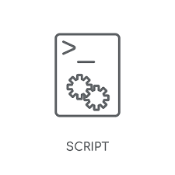
Pour développer cette application
Notes:
J’ai d’abord crée un diagramme de classes sur looping et le script pour permettre d’effectuer des requêtes HTTP sur JAVA, dans le but de les afficher sur le site,
J’ai utilisé JAVA pour construire la biblio avec plusieurs classes liés à l’application biblio.

Slide 5
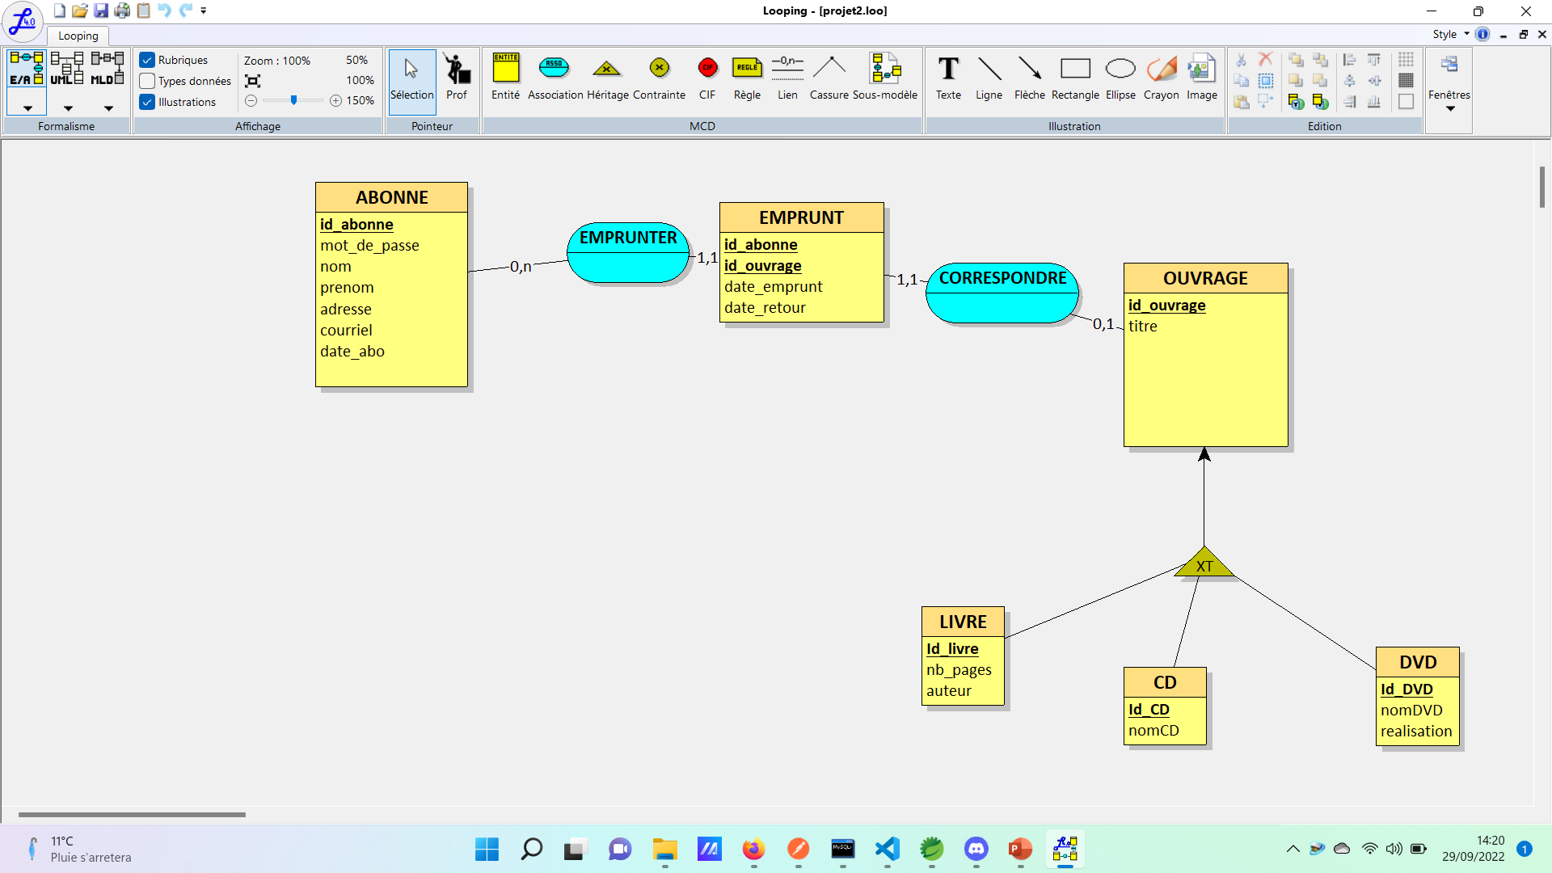
Notes:
MCD

Slide 6
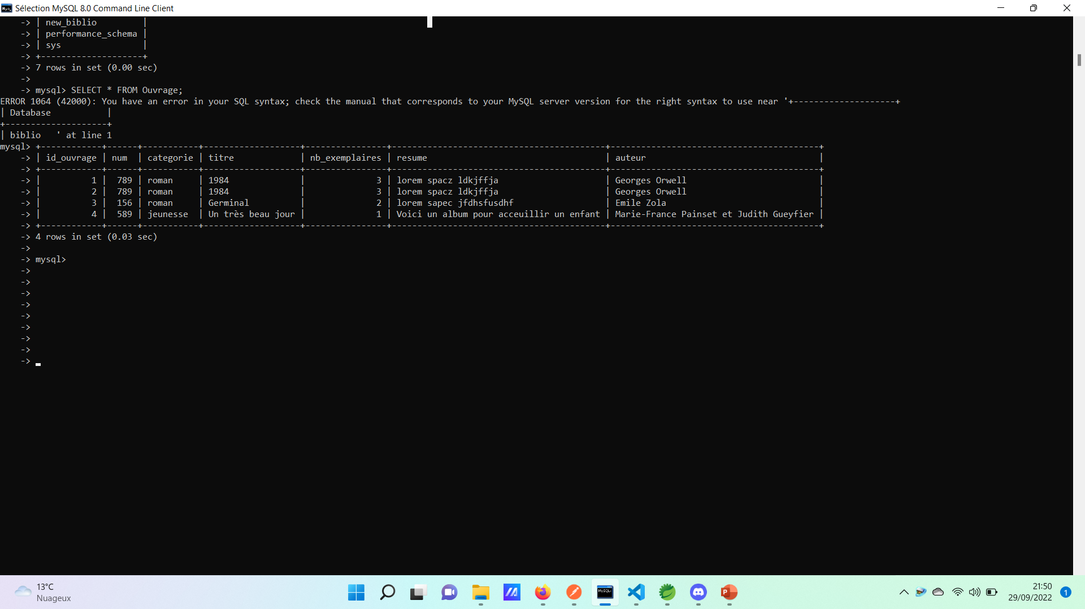
Notes:
Table d’ouvrage sur la commande SQL

Slide 7


BACK-END
Notes:
Création de la biblio
Différentes classes pour faire les requêtes concernant la classe ouvrage sur springs tools

Slide 8
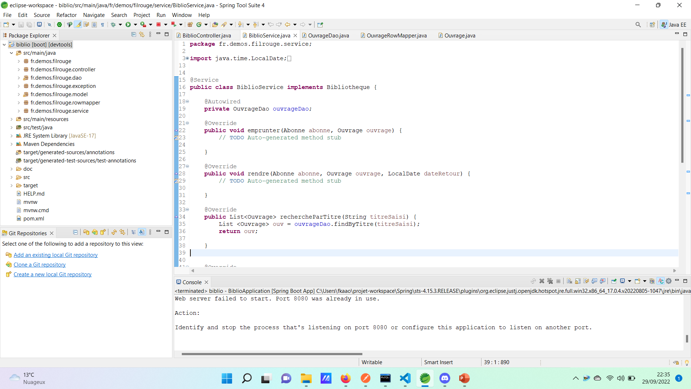

Slide 9
Voici la pratique conventionné de JAVA
TOM CAT
DAO
Controller
SERVICE

Slide 10
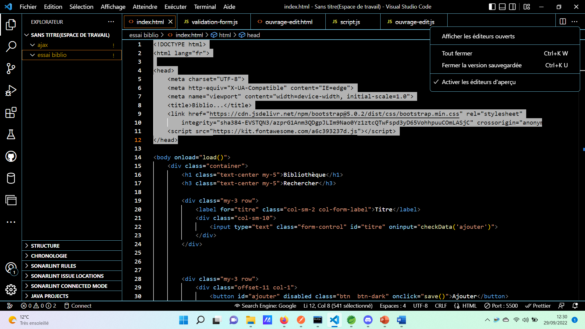
FRONT-END
AVEC BOOTSTRAP
Notes:
Création de bouton pour permettre à l’abonné de faire des recherches d’ouvrages
JS pour faire fonctionner le site et le rendre dynamique pour l’utilisateur

Slide 11
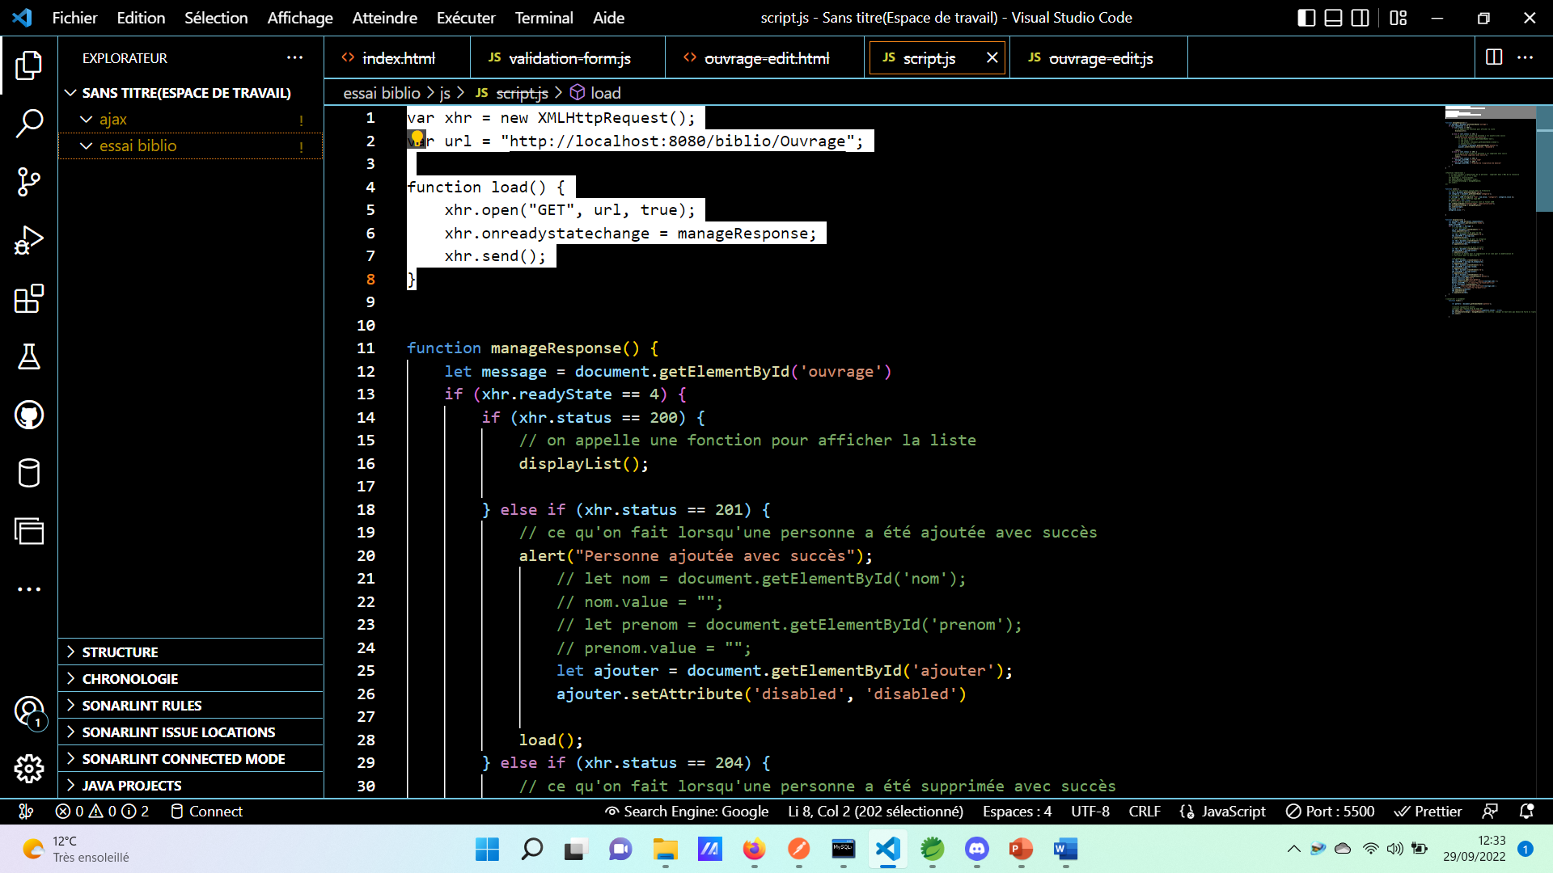
JS AJAX
Notes:
J’ai utilisé AJAX pour appeler les requêtes sur JAVA et la BDD

Slide 12
MERCI POUR VOTRE ATTENTION
FIN
OUF!

